Slide 1
Nutrition Valeur nutritive
Élaboré par FOC modifié par DIS - 2020

Slide 2
Cours #4
Anciennement, les aliments étaient divisés en quatre grandes catégories appelées groupes alimentaires:
les produits céréaliers;
les fruits et légumes;
les produits laitiers;
les viandes et substituts.

Slide 3
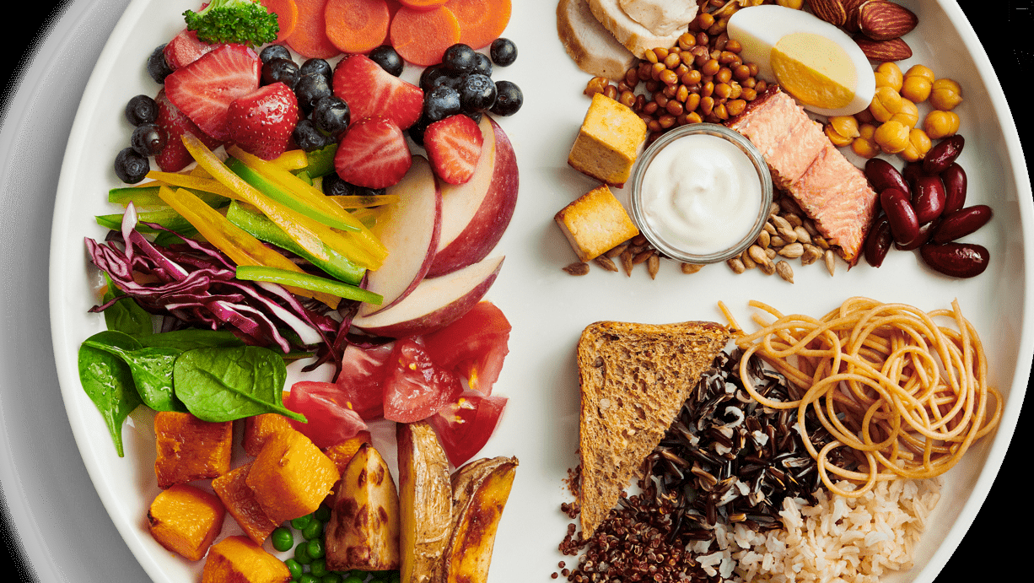
Groupes alimentaires (Ancien guide vs Nouveau guide)

Slide 4
Valeur nutritive
La valeur nutritive d’un aliment est basée sur la quantité et la qualité des nutriments que celui-ci contient.
Les protéines, les sels minéraux et les vitamines sont les groupes de nutriments qui augmentent la valeur nutritive d’un aliment.
Les probiotiques sont des organismes vivants ajoutés à certains produits comme compléments ayant pour effet d’aider la digestion des fibres et stimuler le système immunitaire, prévenir ou traiter la diarrhée.

Slide 5
Guide alimentaire | Produits céréaliers | Fruits et légumes | Produits laitiers | Viandes et substituts
Protéines | a |  | a | a
Matières grasses |  |  | a | a
Glucides | a | a
Fibres | a | a
Thiamine | a | a |  | a
Riboflavine | a |  | a | a
Niacine | a |  |  | a
Folacine | a | a |  | a

Slide 6
Étiquette
NB Les pertes en vitamines se font surtout à la cuisson
Une loi oblige les fabricants à identifier de façon uniforme les produits alimentaires afin que le consommateur puisse:
Comparer facilement les produits;
vérifier la valeur nutritive et calorifique d’un aliment;
mieux respecter certains régimes;
augmenter ou diminuer l’ingestion de certains nutriments en particulier

Slide 7
 | Règles de conservation
Fruits et légumes | Garder la plupart au froid dans un récipient fermé. Garder certains légumes racines et les pommes dans un endroit sec, frais et sombre. Mettre en conserve selon les règles. Congeler les produits frais. Les pertes en vitamines se font surtout à la cuisson.

Slide 8
 | Règles de conservation
Produits céréaliers | Garder dans un endroit sombre pour éviter les pertes de riboflavine. Garder au sec pour éviter le rancissement. Les germes de céréales gardent leur saveur moins longtemps.

Slide 9
 | Règles de conservation
Produits laitiers | Conserver le lait au froid et éviter de l’exposer à la lumière pour prévenir les pertes de riboflavine. Conserver au froid le fromage, le beurre et le yogourt. Les boîtes de lait (lait grand pré) peuvent être conservées dans l’armoire, mais doivent être réfrigérées dès qu’elles sont ouvertes.

Slide 10
 | Règles de conservation
Viandes et substituts | Garder les viandes et les poissons au froid. Éviter les empaquetages qui absorbent le jus. Mettre en conserve selon les règles. Congeler les produits frais. Garder les œufs au froid dans un endroit humide, exempt d’odeur forte. Les viandes hachées ou glandulaires se détériorent plus vite.

Slide 11
Valeur calorifique
La valeur calorifique des aliments indique la quantité de chaleur dégagée par un aliment quand il est transformé dans l’organisme.
On évalue la valeur calorifique en calculant la combustion de 1 g de ce nutriment.
L’eau, les vitamines et les sels minéraux n’ont pas de valeur calorifique, tandis que les protéines, les lipides et les glucides, à la suite des nombreuses transformations qu’ils subissent, produisent de la chaleur.
La calorie et le kilojoule sont deux unités de mesure servant à indiquer la valeur calorifique.
L’une et l’autre doivent être inscrites sur l’étiquette de l’aliment.
Une kilocalorie (Kcal), soit mille petites calories, équivaut à une grande calorie (Cal), qui équivaut à 4,184 kilojoules (KJ):
1 kcal = 1Cal = 4,184 KJ.

Slide 12
Besoins nutritifs de la personne
Une alimentation équilibrée doit pouvoir satisfaire les besoins énergétiques de la personne et fournir une combinaison variée de nutriments afin de répondre aux besoins du corps humain.
Saviez-vous que…
On considère que 50 à 60% des personnes âgées qui vivent chez elles sont sous-alimentées et souffrent de différentes carences en micronutriments, dont le calcium, la vitamine D, le fer, la vitamine C et les vitamines du complexe B.

Slide 13
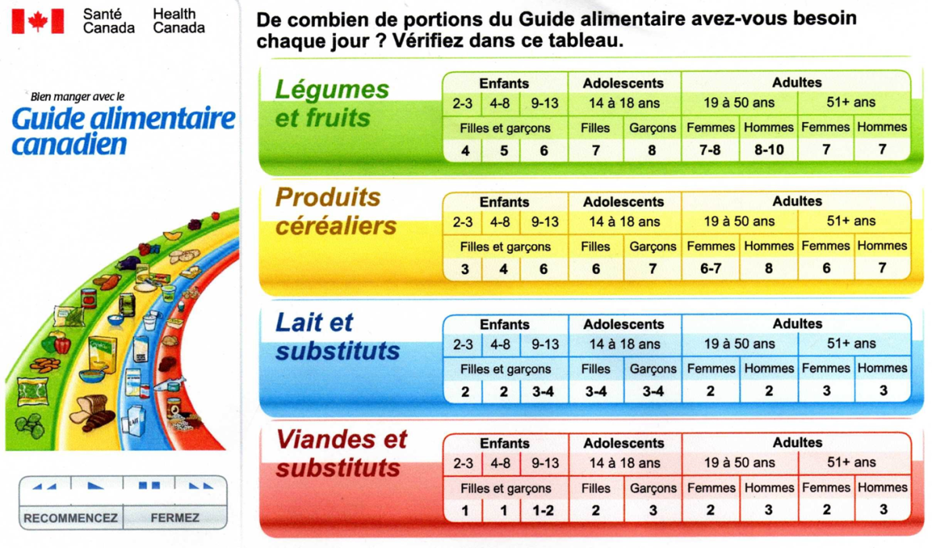
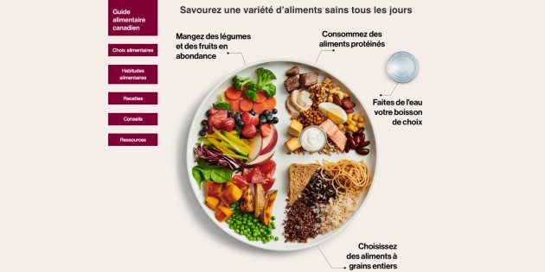
Mangez au moins un légume vert foncé et un légume orangé chaque jour.
Buvez du lait chaque jour ou des substituts du lait plus faibles en matières grasses.
Consommez au moins la moitié de produits céréaliers sous forme de grains entiers, faible en lipides, sucre ou sel.
Choisissez des viandes maigres, préparées avec peu ou pas de sel ou matières grasses.

Slide 14
IMC
L’indice de masse corporelle permet d’estimer la quantité de masse grasse de l’organisme à partir du poids et de la taille.
Il résulte du rapport du poids en kilogrammes sur le carré de la taille exprimée en centimètres
IMC = Kg (67)
cm (172)
67 divisé 172 = 0, 0022, donc IMC = 22

Slide 15
Classification | IMC (Kg/m²) | Risque de développer des problèmes de santé
Poids insuffisant | < 18,5 | Accru
Poids normal | 18,5 – 24,9 | Moindre
Excès de poids | 25,0 – 29,9 | Accru
Obésité, classe I | 30,0 – 34,9 | Élevé
Obésité, classe II | 35,0 – 39,9 | Très élevé
Obésité, classe III | > 40,0 | Extrêmement élevé

Slide 16
Cette interprétation est valable pour les gens de 18 à 65 ans, sauf chez les femmes enceintes.
Il faut prendre en considération d’autres facteurs comme les habitudes de vie, la condition physique et la présence ou non d’autres facteurs de risque pour préciser le risque individuel de développer des maladies cardiovasculaires comme les infarctus, l’angine, l’hypertension artérielle, l’insuffisance cardiaque, le diabète, l’hypercholestérolémie, etc.
Calculez votre indice de masse corporelle.
En cas de surplus de poids ou de maigreur extrême, votre médecin et une diététiste peuvent vous aider

Slide 17
On lâche pas tout va bien !

Slide 18
Facteurs influant sur les besoins nutritionnels quotidiens
Masse corporelle
Constitution de la personne
Âge
Sexe
Certains états pathologiques (grossesse et lactation)
Absorption de certaines substance (ex: nicotine, médicaments)

Slide 19
Facteurs influant sur les habitudes et les choix alimentaires
Facteur | Explications
Connaissance | Pour faire un choix éclairé, il est nécessaire de connaître: les éléments de base de la nutrition; différentes méthodes de conservation; la façon de cuisiner certains aliments.
Culture | Selon la culture et l’éducation reçues, les choix d’aliments peuvent différer. Par exemple, certaines cultures privilégient l’apport végétal, alors que d’autres seront plus porté vers un apport animal.

Slide 20
Facteur | Explications
Valeurs spirituelles | Les religions ont de tous temps influencé l’alimentation. Certaines imposent des restrictions d’aliments, d’autres des jeûnes ou des horaires pour les repas à des moments de l’année.
Goûts | On dit que les goûts ne sont pas à discuter. Toutefois, ils influencent grandement les choix individuels. Il est possible de développer des goûts nouveaux en faisant des essais alimentaires.

Slide 21
Facteur | Explications
Degré d’appétit | Les gens n’ont pas tous le même degré d’appétit; celui-ci est géré par le centre de la faim et le centre de la satiété, deux centres nerveux situés dans l’hypothalamus. Ces centres nerveux sont stimulés tour à tour par des hormones en circulation dans la voie sanguine.

Slide 22
Facteur | Explications
Mode de vie | Le temps dont on dispose pour les repas influence les choix alimentaires: Travaillez-vous? De jour ou de nuit? S’agit-il d’un travail physique ou intellectuel? S’agit-il d’un travail à horaires réguliers? Avez-vous un agenda surchargé? Les activités ont également une influence: Êtes-vous sportif? Quel sport pratiquez-vous? Êtes-vous sédentaire? Êtes-vous sociable ou plutôt solitaire? Mangez-vous en compagnie ou seul?

Slide 23
Facteur | Explications
Contraintes économiques | Certaines personnes disposent de moins de moyens financiers et choisissent parfois des aliments qui comportent une grande valeur énergétique, mais qui sont déficients en nutriments essentiels.
État de santé | L’incapacité physique de cuisiner fait en sorte que la personnes choisit des aliments faciles à préparer, parfois sans égard à la valeur nutritionnelle.

Slide 24
Facteur | Explications
État de santé (suite) | Le fait de devoir suivre une diète peut parfois décourager et diminuer l’appétit. L’intérêt à manger correctement peut aussi être affecté par certaines altérations physiques ou psychologiques.
Valeur de satiété des aliments | Tous les aliments n’ont pas la même propriété rassasiante. Par exemple, les aliments qui demandent un temps de digestion plus long, les lipides et les protéines, sont plus rassasiants que les glucides. Le choix de l’aliment se fera donc en fonction de ce qui est souhaité comme apport énergétique.

Slide 25
Mode d’alimentation
Végétarisme | Végétalisme
Doctrine diététique qui exclut la viande de l’alimentation, mais qui permet certains produits du règne animal comme le lait, le beurre, les œufs et le fromage. | Régime alimentaire qui exclut tous les aliments qui ne proviennent pas du règne végétal.
Caractéristiques Les aliments suggérés pour combler les besoins nutritifs sont les céréales à grains entiers, le tofu, les légumineuses, les fruits et les légumes.

Slide 26
Végétarisme | Végétalisme
Caractéristiques Les recommandations alimentaires sont de consommer quotidiennement les aliments suivants: Pains et céréales: 6 portions Aliments riches en calcium: 6 portions Fruits et légumes: 6 portions, dont 1 ou 2 de légumes verts Aliments riches en fer et en protéines: 2 portions Il est essentiel pour les adeptes de ce type d’alimentation de varier les choix d’aliments pour éviter les déficiences en acides aminés essentiels, en vitamines et en sels minéraux.

Slide 27
Régime macrobiotique
Le mot « macrobiotique » vient des éléments grecs macro, qui veut dire grand, et bio qui signifie vie. Il s’agit d’une philosophie japonaise fondée sur des règles d’hygiène alimentaire qui visent à vivre mieux et plus longtemps.
Caractéristiques Les aliments sont répartis de façon à trouver un équilibre entre le Yin et le Yang. On suggère une cuisson courte et à feu doux. Le riz est le fondement de la cuisine macrobiotique. On recommande de manger peu de viande et de privilégier les légumes de saison.

Slide 28
Régime macrobiotique
Caractéristiques On suggère de mastiquer longtemps les aliments et de prendre son temps au moment des repas.
Fruits et légumes qui poussent rapidement au printemps ou à l’été Viande de porc Yogourt, lait de vache Poisson | Fruits et légumes qui poussent plus lentement et sont récoltés à l’automne Viande de bœuf, de mouton, de poulet Lait de chèvre Céréales à grains entiers

Slide 29
Régime à tendance méditerranéenne
Ce régime propose de suivre les règles suivantes: Remplacer les gras saturés par des huiles végétales qui sont non saturées pour l’apport lipidique. Utiliser les fruits et légumes de saison ainsi que les céréales à grains entiers pour l’apport en glucides. Augmenter les repas de poisson par rapport à la viande. Utiliser une grande variété de fruits et de légumes peu transformés pour obtenir le maximum de sels minéraux, de vitamines et d’effet antioxydant. Contrôler le poids et augmenter l’activité physique. Boire du vin rouge en quantité modérée.

Slide 30
Conseil suite à la prise de médication ou produits naturels
Exemple :
L’alcool augmente l’effet de certains médicaments.
Aliments riche en vitamine K doivent être pris en petite qté avec des anticoagulants.
Le pamplemousse et son jus doivent être évités avec des médicaments pour la TA, cholestérol etc.
Les agrumes peuvent déclencher des brulures d’estomac pour ceux qui prennent des ASA ou anti-inflammatoire.
Caféine et antibio à proscrire
Une personne qui prend des médicaments doit vérifier auprès de son pharmacien les interactions possibles entre les médicaments et les aliments. En effet, plusieurs médicaments peuvent nuire à l’absorption ou créer des effets indésirables s’ils ont pris ensemble.

Slide 31
Conseils associés à l’alimentation
Respecter les règles du Guide alimentaire canadien quant aux portions recommandées par groupe alimentaire.
Prendre ses repas de façon régulière.
Respecter un régime qui tient compte des dépenses énergétiques réelles.
Un régime insuffisant entraîne:
un amaigrissement;
de la fatigue;
des déficiences en sels minéraux et en vitamines.
Un régime trop élevé en calories:
entraîne de l’obésité;
peut causer certaines altérations comme le diabète, des troubles rénaux, des problèmes cardiovasculaires, etc.

Slide 32
Conseils associés à l’alimentation
Créer un environnement agréable
Cuisiner à partir d’aliments frais.
Choisir des produits à grains entiers ou enrichis en nutriments.
Varier les aliments afin d’augmenter le plaisir de manger et d’assurer un apport varié de nutriments.
Choisir le plus souvent des légumes vert foncé ou orangés ainsi que des fruits orangés, lesquels sont reconnus pour contenir beaucoup d’antioxydants.
Préparer les menus d’avance
Se renseigner sur les méthodes de conservation susceptibles de conserver le maximum de nutriments
Prendre des petits repas
Cuire adéquatement les aliments afin de préserver la richesse en micronutriments.
Prendre des repas en bonne compagnie
Consommer régulièrement une quantité suffisante de fibres alimentaires.
Utiliser des fines herbes
Éviter les sucres concentrés ou les consommer avec modération.
Choisir les aliments les moins gras.
Consommer avec modération le sel, l’alcool et la caféine.
Boire 6 à 8 verres d’eau par jour.

Slide 33
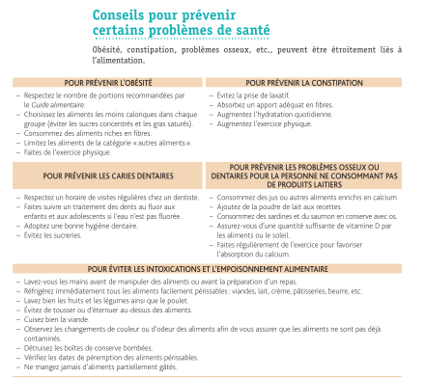

Slide 34
J’approche la fin ! Ai-je débuté mon étude ? Ai-je des questions ?

Slide 35
Signes de déshydratation
Perte d’une partie des liquides organiques qui se composent d’eau et de sels minéraux.
Liquides étant essentiels au bon fonctionnement de l’organisme, les conséquences d’une déshydratation peuvent être grandes, surtout chez les jeunes enfants et les personnes âgées. C’est pourquoi il est important d’en reconnaître les manifestations le plus tôt possible.

Slide 36
Déshydratation
Diminution de la quantité des urines.
Augmentation de la sensation de soif.
Diminution de la tension artérielle.
Sécheresse de la peau et des muqueuses.
Persistance du pli cutané.
Aspect grisâtre de la peau.
Diminution de la concentration.
Augmentation de la désorientation.
Augmentation du rythme cardiaque et perception d’un pouls faible.

Slide 37
Signes de Malnutrition
On parle de malnutrition, un mauvais état nutritionnel causé par une alimentation mal équilibrée en quantité et en qualité, ou encore par un trouble métabolique entraînant une malabsorption de certains nutriments.
La malnutrition entraîne des carences en certains nutriments, surtout les protéines, les vitamines du complexe B, la vitamine C et la vitamine D ainsi que certains sels minéraux, soit le calcium et le fer.
Asthénie importante.
Anorexie.
Perte pondérale plus ou moins importante.
État apathique et dépressif.
Fragilité du système immunitaire.
Les personnes les plus à risque de souffrir de déficits en nutriments sont les jeunes enfants, les adolescents, les femmes enceintes, celles qui allaitent et les personnes âgées. Les carences alimentaires sont responsables de diverses altérations.

Slide 38
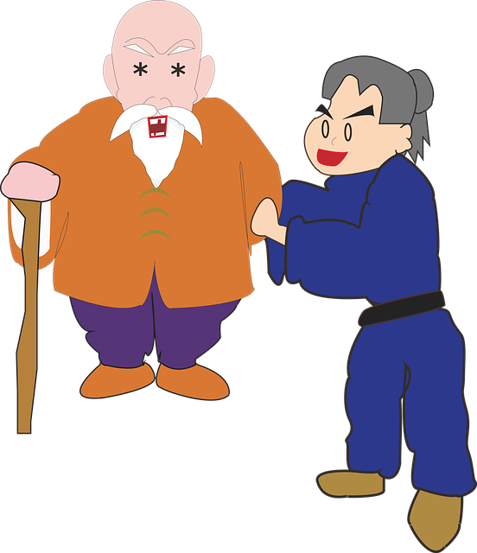
… Pour le moment, on termine les exercices 2.4 de ton CÉMEQ

Slide 39
Démarche de soins infirmiers

Slide 40
La collecte de données
La collecte des données consiste à recueillir continuellement de l’information en relation avec la satisfaction ou non des besoins fondamentaux dans ce cas précis, les données sont en rapport avec les besoins de boire et de manger.
L’infirmière auxiliaire doit donc collaborer et participer pendant l’admission et tout au long du séjour à la collecte de données.
À partir d’un instrument conçu en fonction du modèle conceptuel en place, elle relève ces données dans le but de: recueillir les informations qui serviront à planifier et à évaluer les soins; déceler les carences nutritionnelles; prévenir les risques de déficit ou d’excès nutritionnel.

Slide 41
Éléments à vérifier | Précisions
Habitudes alimentaires | Fréquence habituelle des repas. Heures de collation. Revue alimentaire d’une journée. A-t-il une diète à suivre? Quantité de liquides bus dans une journée. Sortes de liquides absorbés. Goûts alimentaires particuliers.

Slide 42
Éléments à vérifier | Précisions
Habitudes alimentaires | Dégoûts alimentaires particuliers. A-t-il des allergies ou des intolérances alimentaires? A-t-il l’habitude de consommer de l’alcool? A-t-il des problèmes digestifs?
Degré d’appétit et de soif | Demande-t-il à boire et à manger? Laisse-t-il des aliments dans son assiette?

Slide 43
Éléments à vérifier | Précisions
Capacité à s’alimenter | A-t-il des dents naturelles saines? A-t-il des prothèses dentaires adéquatement ajustées? A-t-il des gencives saines? A-t-il des problèmes de mastication ou de déglutition? Quelles sont les limites à son autonomie: Peut-il couper ses aliments? Peut-il manger seul? Peut-il boire seul?

Slide 44
Éléments à vérifier | Précisions
Signes de déshydratation | Au niveau de la peau et des muqueuses. Au niveau de la tension artérielle et de la pulsation. Au niveau de la concentration et de la désorientation mentale.
Fonction intestinale et urinaire | Présente-t-il de la constipation ou de la diarrhée? Observation de la quantité et de l’aspect des urines dans les 24 heures.

Slide 45
Éléments à vérifier | Précisions
Poids Taille | Y a-t-il eu un changement dans les dernières semaines? Augmentation ou diminution?
Ces données seront mises en lien avec les médicaments qu’il prend, ses habitudes de tabagisme ou de troubles nutritionnels antécédents, s’il y a lieu, et son état de santé actuel.

Slide 46
Analyse et interprétation des données
À cette étape, le rôle de l’infirmière auxiliaire consiste à collaborer avec les membres de l’équipe soignante.
Elle doit transmettre avec discernement toutes les informations obtenues à la personne qualifiée qui se chargera d’en faire l’analyse afin de déterminer les besoins de la personne et de les relier à une cause.

Slide 47
Planification des interventions
À cette étape, l’infirmière détermine, avec les membres de l’équipe de soins et différents intervenants en santé, des objectifs à court et à long terme, et précise les actions à poser afin de les atteindre.
Le rôle de l’infirmière auxiliaire consiste à participer activement en posant les questions adéquates et en apportant les éléments pertinents à la situation.

Slide 48
Exécution des interventions
Les interventions prescrites au plan de soins infirmiers visent à aider le bénéficiaire à maintenir ou à rétablir son indépendance à un niveau optimal.
Soins d’assistance:
Créer un environnement propice à la prise de repas.
Donner et respecter la diète prescrite.
Assurer les soins d’hygiène buccale.
Favoriser le confort physique à la prise du repas.
Respecter les goûts de la personne lorsque cela est possible.
Offrir une hydratation régulière.

Slide 49
Évaluation des interventions
La dernière étape de la démarche de soins infirmiers consiste à vérifier si les objectifs prescrits sont atteints et à évaluer le niveau de satisfaction des besoins de la personne afin d’apporter ou non des modifications dans les soins d’assistance selon les résultats obtenus.
Le rôle de l’infirmière auxiliaire est de participer et de collaborer à l’évaluation en transmettant adéquatement les informations observées à la personne qualifiée, soit de façon verbale ou par la rédaction des notes au dossier

Slide 50
Voir CÉMEQ section :
Aider une personne à boire et manger et aider une personne atteinte de dysphagie
Les recommandations

